Slide 1
Army shop
Kezdetleges webes alkalmazás fegyverrendelések kezelésére
Készítette: urbán olivér
Neptun: hepmiu

Slide 2
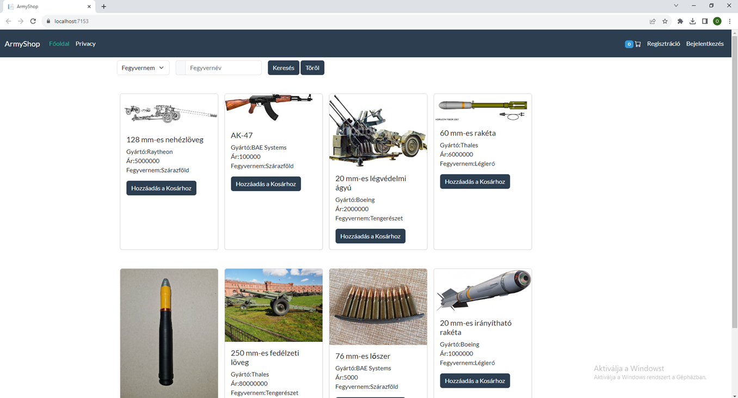
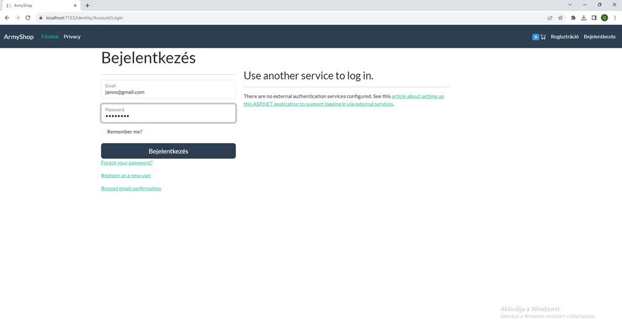
Főoldal

Slide 3
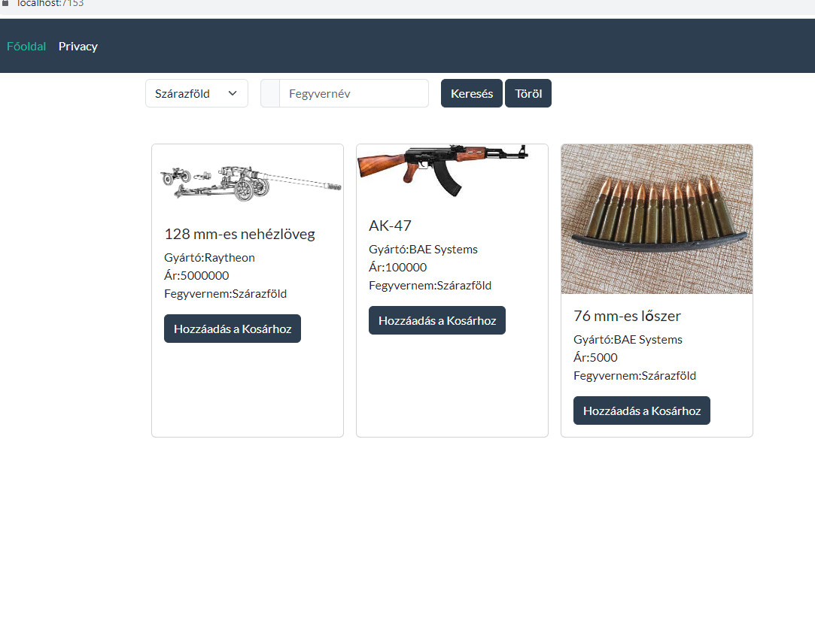
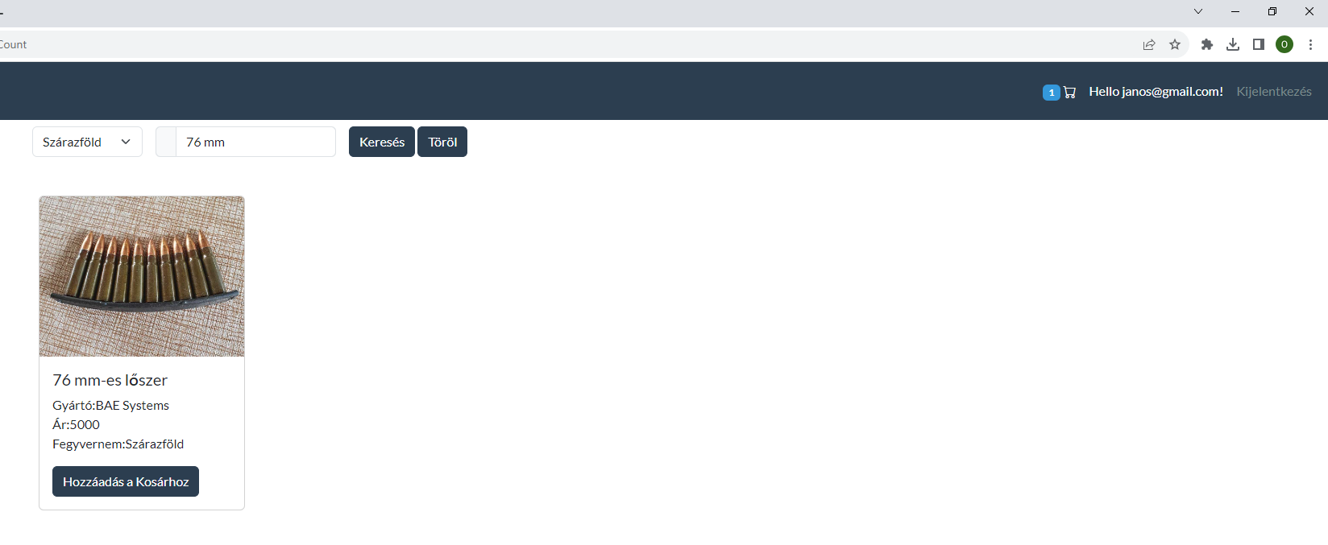
Termékszűrő/kereső

Slide 4
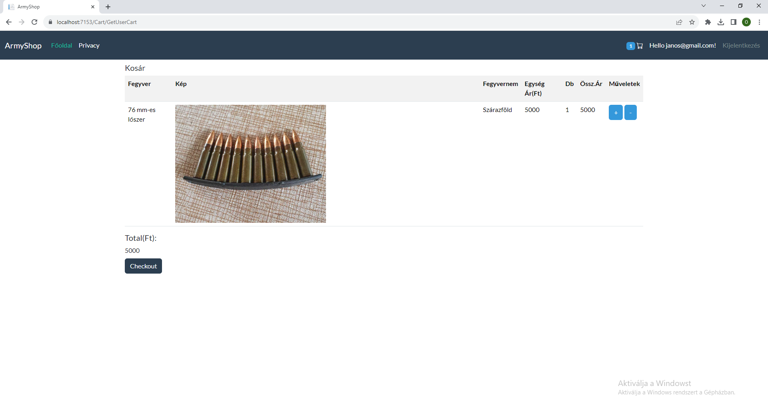
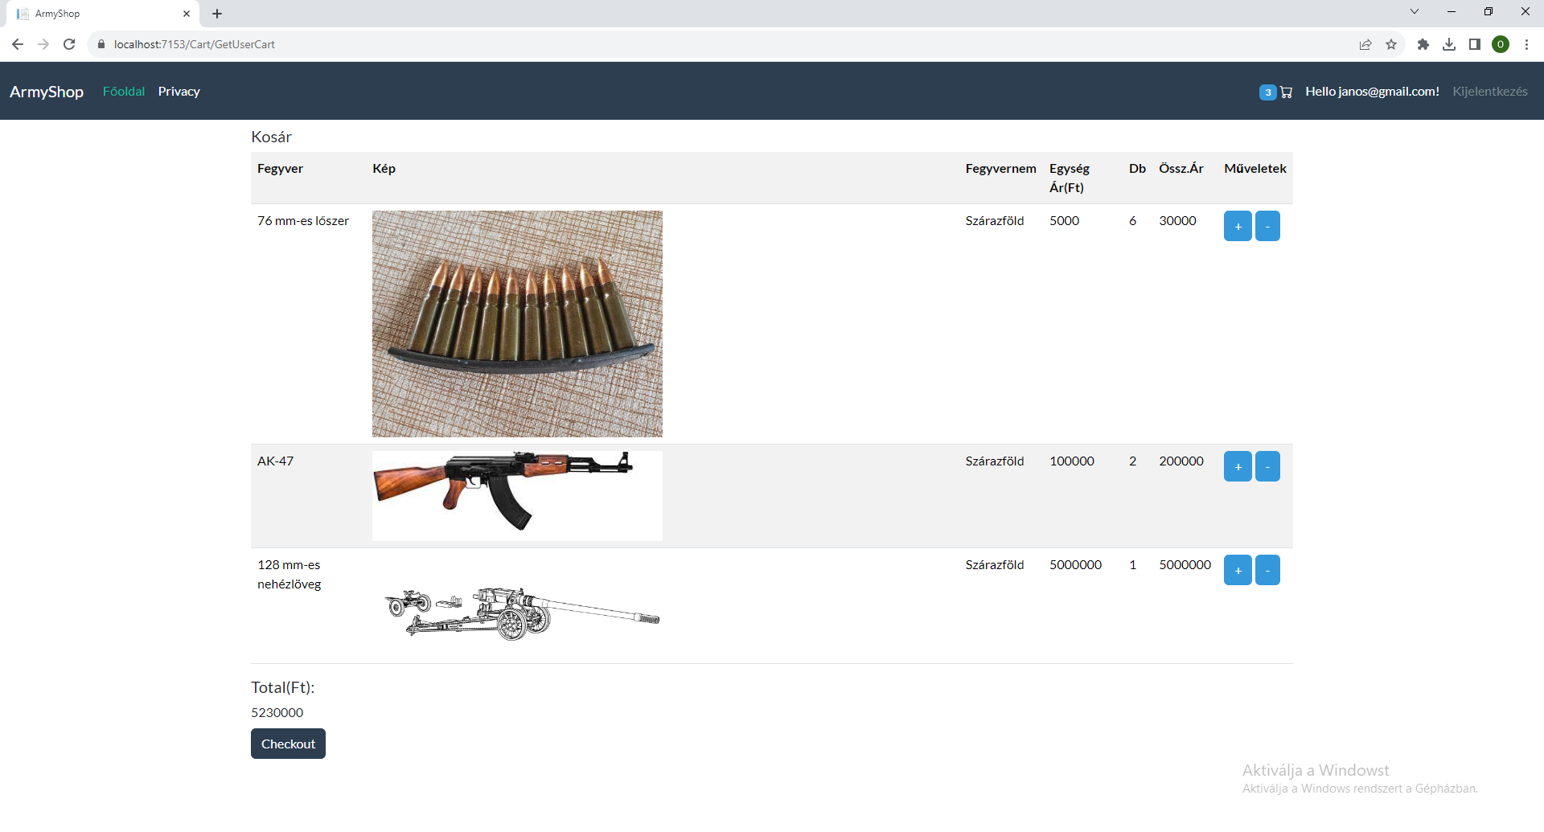
Kosár

Slide 5
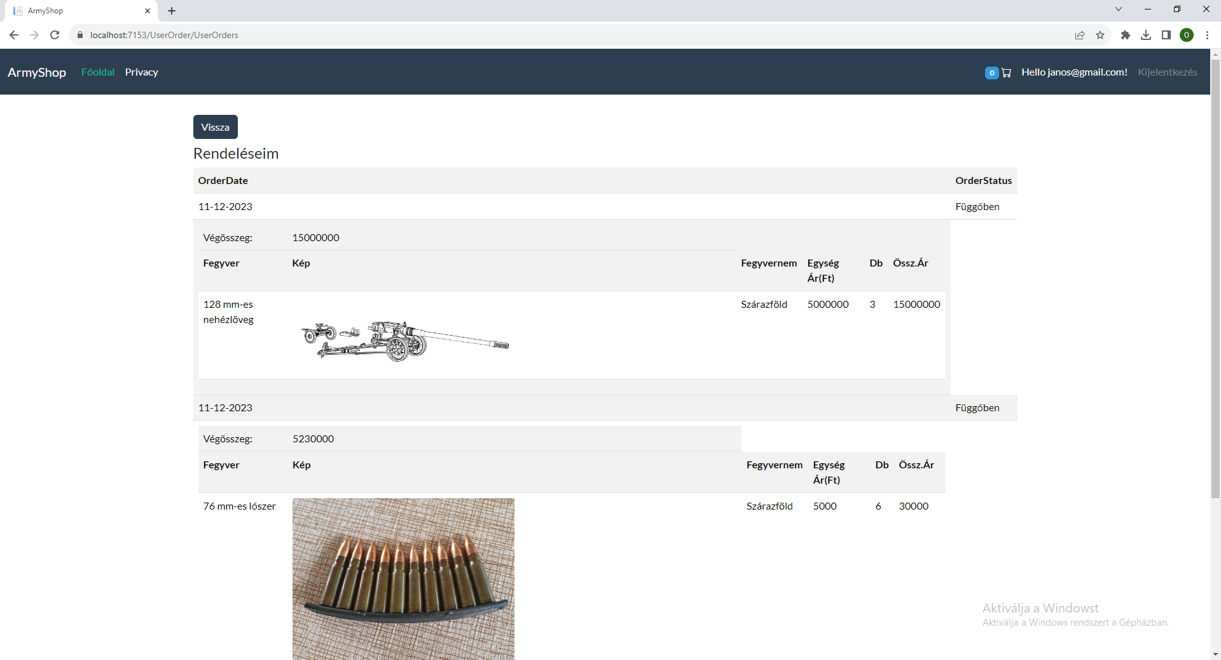
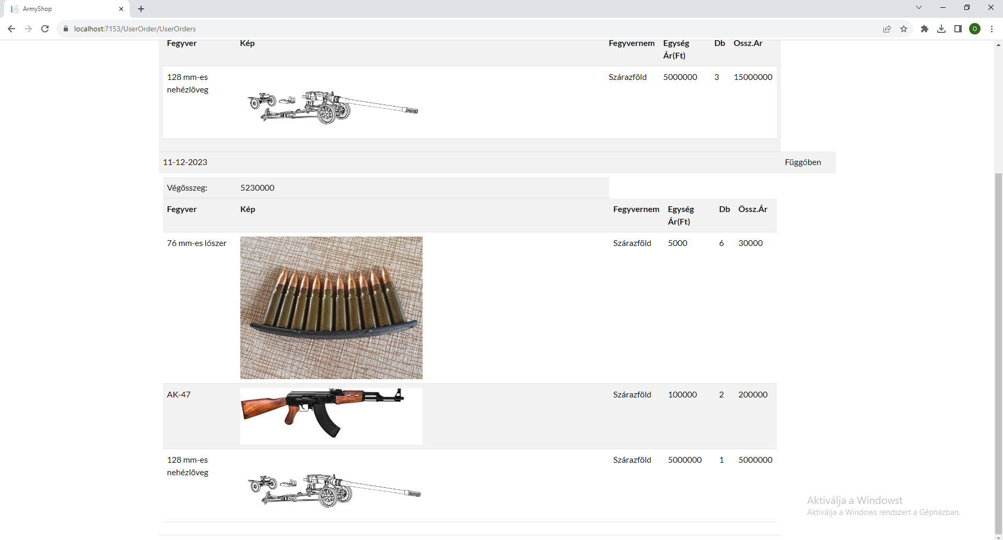
Rendelések áttekintése

Slide 6
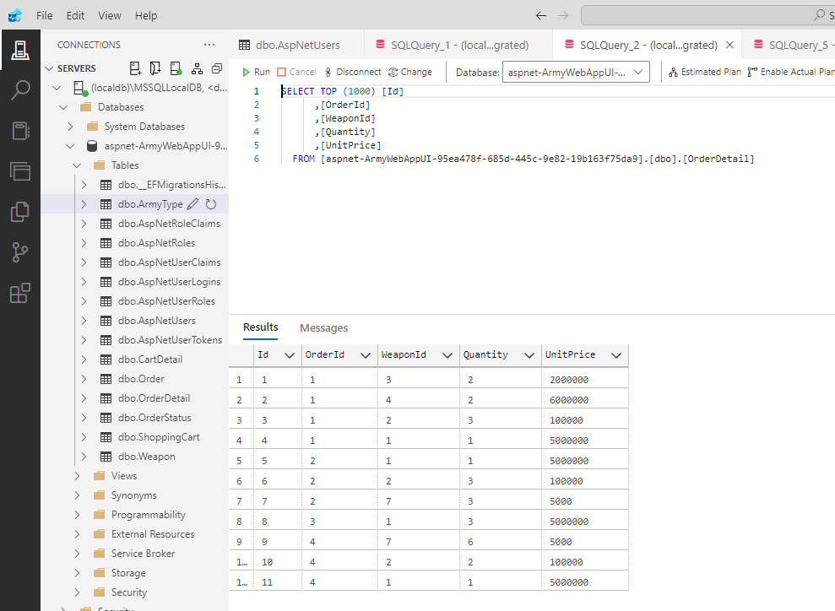
Adatbázis betekintés

Slide 7
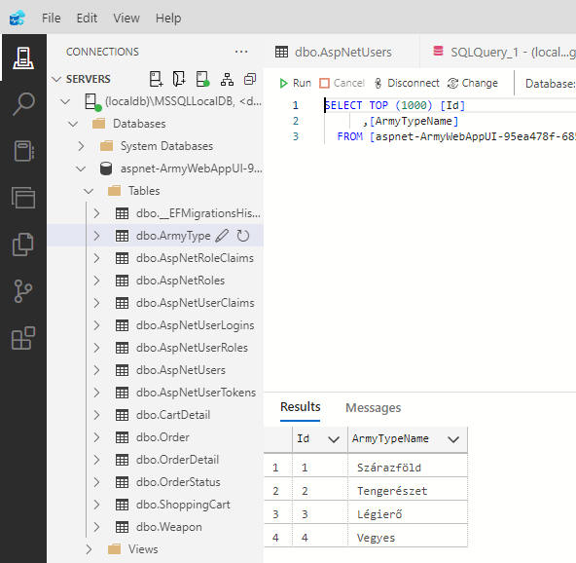
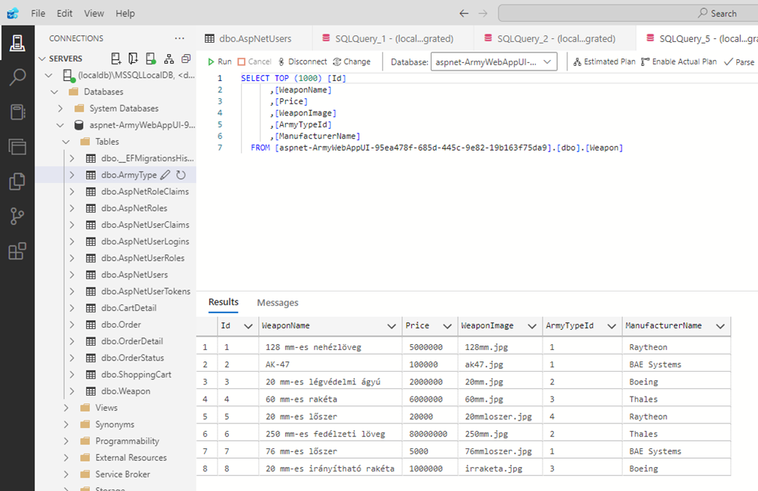
Adatbázis betekintés

Slide 8
Köszönöm a figyelmet!

